Slide 1
,,Царево ново одело’’ Ханс Кристијан Андерсен
настава на даљину
Српски језик 2.разред
Основна школа ,,Предраг Кожић’’ Дубовац
Аутор и реализатор: Мирјана Бановић, мастер учитељ
07.маја 2020.године

Slide 2
МЕТОДИЧКИ ПОДАЦИ О НАСТАВНОМ ЧАСУ
НАСТАВНИ ПРЕДМЕТ: Српски језик
разред: други
одељење: један
наставна тема: Књижевност
наставна јединица: ,,Царево ново одело'' Ханс Кристијан Андерсен
Тип часа: обрада
Наставни облик рада: фронтални, индивидуални, учење на даљину
Наставне методе: вербално-текстуалне (рад на тексту), илустративно-демонстративна ( рад на истраживачким задацима) , практични радови (рад на истраживачким задацима), метод читања и писања до критичког мишљења.
Циљ/исходи часа: Упознавање ученика са ауторском бајком; проналажење експлицитно исказаних информација у бајци, уочавање повезаности стваралачке фантазије и животне реалности у бајци; уочавање временског и просторног одређења у бајци; откривање фантастичних и реалних мотива; анализирање главних ликова као и осталих ликова у бајци; указивање на опште људске вредности: поштење, храброст, искреност; развијање самосталности и креативног критичког мишљења; навикавање ученика на истраживачко читање. Развијање љубави према књигама, ефикасно и критички користе научна знања и технологију, оспособљени да разумеју различите форме уметничког изражавања и да их користе за сопствено изражавање; оспособљени за самостално учење; способни да прикупљају, анализирају и критички процењују информације; откривају и решавају проблеме и доносе одлуке користећи критичко и креативно мишљење и релевантна знања; спремни да прихвате изазове и промене уз одговоран однос према себи и својим активностима.
Корелација са другим предметима и у оквиру предмета: Свет око нас, Грађанско васпитање, Ликовна култура
Међупредметне компетенције: компетенција за учење; одговорно учешће у демократском друштву; естетичка компетенција; рад са подацима и информацијама; решавање проблема.

Slide 3
Наставна средства:
визуелна средства : алатка падлет за веб таблу: https://padlet.com/mosasto2014/Bookmarks, Читанка за 2.разред, ИК ,,Фреска'', Гугл упитник за вредновање часа од стране ученика: https://forms.gle/H6UDznW6EJ9XnYRE8, фб група ,,Родитељи мојих ученика'' https://www.facebook.com/groups/2576081592669319/.
аудио-визуелна: цртани филм : ,,Царево ново одело'' https://youtu.be/QWFPBqLbnAI , видео презентацију о Хансу Криситјану Андерсену https://youtu.be/07LMfbxLrEk , о разбоју за ткање https://youtu.be/W_9a7_XnB0w - (Јутјуб - youtube.com), Образовни интернет портал за развој говора за ученицу по ИОПу2 : ,,Одећа и обућа'' https://forms.gle/H6UDznW6EJ9XnYR , рачунар, мобилни телефон, интернет, фотографије ученичких радова, вибер.
Мултимедија:Веб 2.0 алати:
Wiki: Википедија (wikipedia.org),
Алат за дељење и сарадњу: https://padlet.com/mosasto2014/Bookmarks,
Алат за процењивање: https://forms.gle/H6UDznW6EJ9XnYRE8
Друштвене мреже: https://www.facebook.com/groups/2576081592669319/.
Алати за креирање и дељење аудио и видео садржаја: видео-записи са Јутјуба: https://youtu.be/QWFPBqLbnAI , https://youtu.be/07LMfbxLrEk и https://youtu.be/W_9a7_XnB0w .
Интернет портал: https://forms.gle/H6UDznW6EJ9XnYR
Програми за обраду текста /Word/, апликације за визуелизацију /PowerPoint
Гугл диск – ученички радови : https://drive.google.com/open?id=1XO2915MQ_IDDk8nb73SYOMcQAkTWOr07
Гугл презентација: https://drive.google.com/file/d/1ZvTK0DaTYqkezugLVgGBXpYqYUmWldvx/view?usp=sharing
Литература:
Милија Николић: Методика наставе српског језика и књижевности, Завод за уџбенике и наставна средства, Београд, 1999.
Данимир Мандић, Мирослава Ристић: Европски стандарди информатичких компетенција, Чигоја, Београд, 2011.
Снежана В. Божић: Интернет и мултимедија као средства у настави књижевности, Универзитет у Нишу, Филозофски факултет, Ниш, 2014.
Рад је објављен на друштвеној мрежи Фејсбук у групи: Наставничка мрежа током пандемије
https://www.facebook.com/groups/2276404816000821/?multi_permalinks=2312950789012890&notif_id=1588597702007222&notif_t=group_highlights

Slide 4
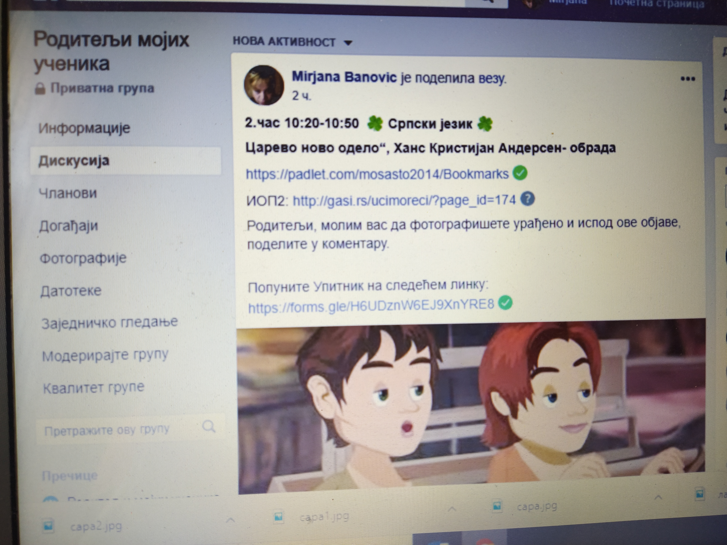
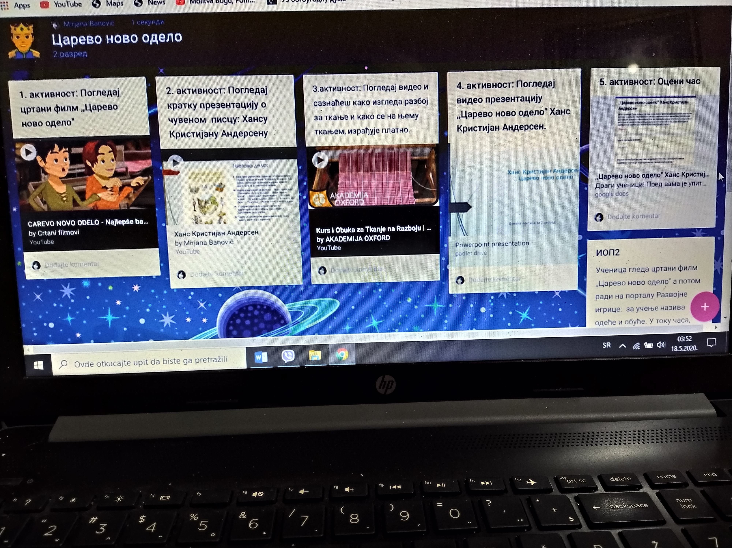
Уводни део часа
Ученици приступају друштвеној мрежи - затвореној фејсбук групи ,,Родитељи мојих ученика’’ помоћу својих родитеља и најави часа Српског језика где се упознају са инструкцијама а потом настављају рад на веб табли, пратећи активности.
Даље се рад одвија путем веб табле на адреси:
https://padlet.com/mosasto2014/Bookmarks
https://www.facebook.com/groups/2576081592669319/

Slide 5
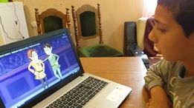
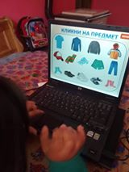
Сви ученици прате активности на веб табли: гледају цртани филм са мотивима бајке ,,Царево ново одело’’ као емоционално – интелектуалну припрему за час.
Рад ученице по ИОПу2 : Интернет портал за развој говора за ученицу : ,,Одећа и обућа'' https://forms.gle/H6UDznW6EJ9XnYR

Slide 6
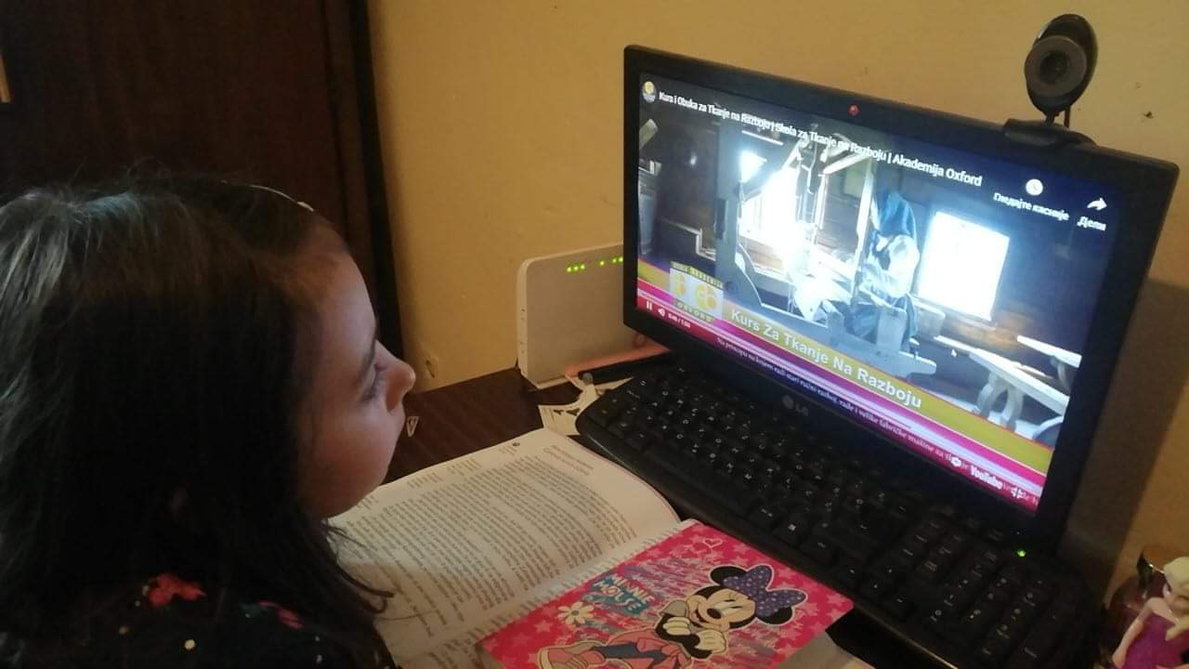
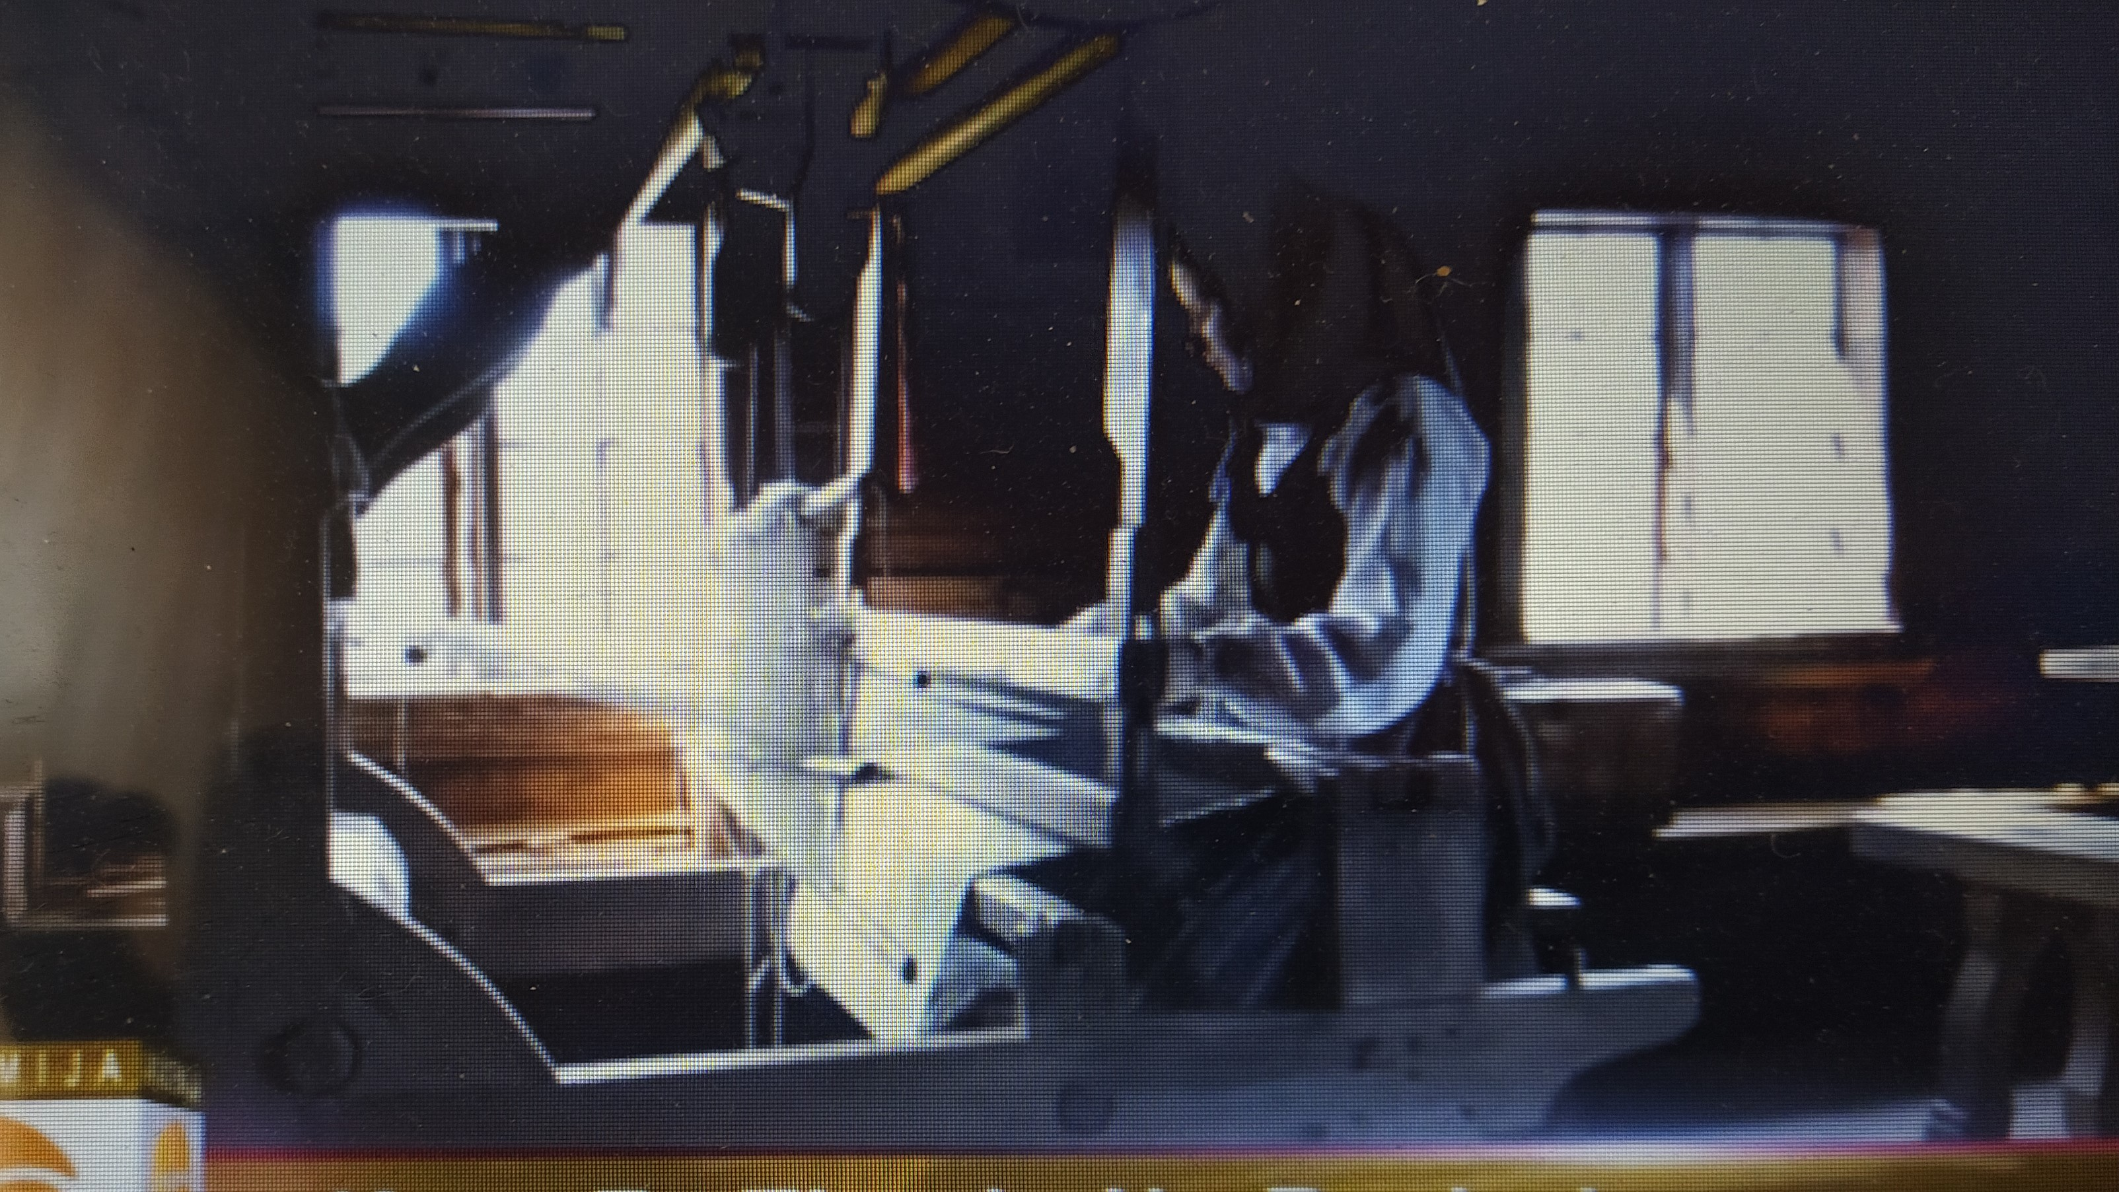
Анализа бајке
На наведеној адреси може се погледати анализа бајке:
https://drive.google.com/file/d/1ZvTK0DaTYqkezugLVgGBXpYqYUmWldvx/view?usp=sharing
На доле наведеној адреси могу се погледати сви ученички радови:
https://drive.google.com/open?id=1XO2915MQ_IDDk8nb73SYOMcQAkTWOr07
Мање познате речи у бајци:
Разбој за ткање:
https://youtu.be/W_9a7_XnB0w
Упознавање са великаном Хансом Кристијаном Андерсеном
На адреси: https://youtu.be/07LMfbxLrEk

